Slide 1
INVENTAR APLIKACIJA
KAKO KREIRATI GRAFIČKU APLIKACIJU OD POČETKA DO KRAJA

Slide 2
INVENTAR APLIKACIJA
Knjižara na fakultetu dobija kartone udžbenika. U svakoj pošiljci svaki karton sadrži isti broj udžbenika. Menadžer zaliha želi da pomoću računara izračuna ukupan broj udžbenika koji stignu u knjižaru za svaku pošiljku. Rukovodilac inventara će u svaki karton pošiljke uneti broj primljenih kartona i fiksni broj udžbenika.
Aplikacija zatim treba da izračuna i prikaže ukupan broj udžbenika u pošiljci.

Slide 3
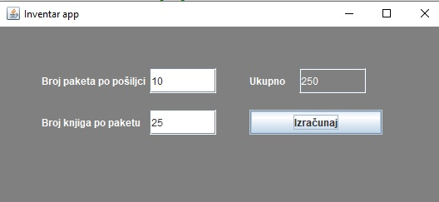
Inventar aplikacija

Slide 4
Inventar aplikacija-postupak
Kreirati nov projekat
Kreirati vizuelni deo aplikacije tj. Grafički Korisnički Interfejs(GUI)
Implementirati događaj dugmeta
Uraditi poslovnu logiku aplikacije, tj. Izvršiti potrebna izračunavanja

Slide 5
INVENTAR APLIKACIJA-vizuelni deo
KAKO KREIRATI GUI BEZ FUNKCIONALNOSTI

Slide 6
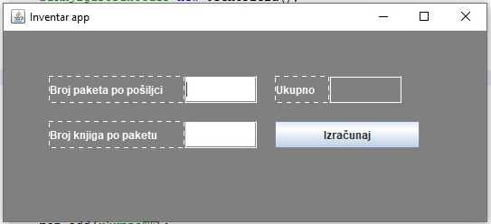
VIZUELNI DEO APLIKACIJE
2
1
6
5
3
8
4
9
7

Slide 7
GRAFIČKI KORISNIČKI INTERFEJS-programiranje
Kreirati objekat Klasa objekat = new Konstruktor();
Podesiti atribute objekta objekat.setAtribut(nova_vrednost);
Povezati objekte jedan sa drugim objekat1.add(objekat2);
Povezivanje JFrame i JPanel objekata win.setContentPane(pan);

Slide 8
GUI-više o grafičkim objektima
1-JFrame
2-JPanel

Slide 9
GUI-kreiranje objekata 1 i 2
1-JFrame
2-JPanel
JFrame win=new JFrame(“Inventar App”);
JPanel pan=new JPanel();

Slide 10
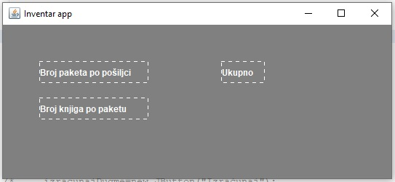
GUI-više o grafičkim objektima
3 (JLabel)
5 (JLabel)
4 (JLabel)

Slide 11
GUI-Kreiranje labela(etiketa)
3 (JLabel)
5 (JLabel)
4 (JLabel)
JLabel brPakPoPosLab=new JLabel();
JLabel brKnjPoPakLab=new JLabel();
JLabel ukupnoLab=new JLabel();

Slide 12
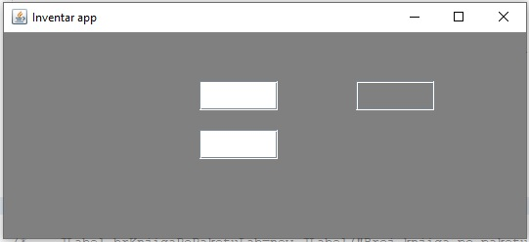
GUI-više o grafičkim objektima
6 (JTextField)
8 (JTextField)
7 (JTextField)

Slide 13
GUI-Kreiranje polja za tekst
6 (JTextField)
8 (JTextField)
7 (JTextField)
JTextField brPakPoPosTF=new JTextField();
JTextField brKnjPoPakTF=new JTextField ();
JTextField ukupnoTF=new JTextField ();

Slide 14
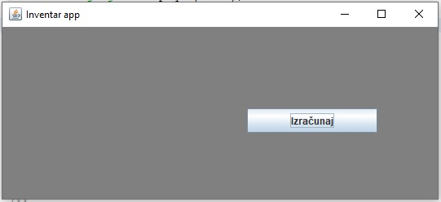
GUI-više o grafičkim objektima
9(JButton)

Slide 15
GUI-Kreiranje JButton objekta
9(JButton)
JButton izracunajDugme=new JButton();

Slide 16
INVENTAR APLIKACIJA-vizuelni deo
PODEŠAVANJE OBJEKATA

Slide 17
GUI-podešavanje JFrame objekta
1-JFrame
PODEŠAVANJE VELIČINE
PONAŠANJE PRI KLIKU NA X DUGME
POLOŽAJ U ODNOSU NA EKRAN
VIDLJIVOST
win.setSize(550,250)
win.setDefaultCloseOperation(JFrame.EXIT_ON_CLOSE)
win.setLocationRelativeTo(null)
win.setVisible(true)

Slide 18
GUI-podešavanje JPanel objekta
2-JPanel
PODEŠAVANJE BOJE POZADINE
win.setBackground(Color.gray)

Slide 19
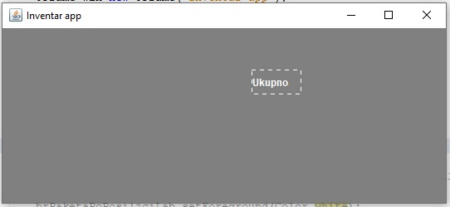
GUI-Podešavanje objekta JLabel klase
X
(0,0)
300
50
5 ukupnoLab(JLabel)
ukupnoLab.setText(“Ukupno”);
ukupnoLab.setSize(60,30);
Y
ukupnoLab.setBounds(300,50,60,30);

Slide 20
GUI-Podešavanje objekta JTextField klase
X
(0,0)
60
50
8- ukupnoTF(JTextField)
ukupnoTF.setSize(80,30);
ukupnoTF.setBounds(360,50,80,30);
Y

Slide 21
GUI-Podešavanje objekta JButton klase
X
(0,0)
100
300
9- izracunajDugme(JButton)
izracunajDugme.setSize(160,30);
izracunajDugme.setBounds(300,100,160,30);
Y

Slide 22
INVENTAR APLIKACIJA-vizuelni deo
POVEZIVANJE OBJEKATA

Slide 23
GUI-povezivanje objekata 1 i 2
1-JFrame
2-JPanel
win.setContentPane(pan);
Ako je kreiran novi panel
pan=win.getContentPane();
Uzimanje postojećeg objekta

Slide 24
INVENTAR APLIKACIJA-događaj dugmeta
dodavanje metode actionPerformed()

Slide 25
Dodavanje događaja dugmeta
Povezati klasu sa interfejsom ActionListener
Implementirati metodu actionPerformed(ActionEvent e)
Kreirati negde objekat tekuće klase(Klasa) Klasa osluskivac=new Klasa();
dodati prethodni objekat da bude osluškivač događaja za dugme dugme.addActionListener(osluskivac);

Slide 26
INVENTAR APLIKACIJA-dodavanje poslovne logike
implementacija metode actionPerformed()

Slide 27
Poslovna logika(računski deo bez grafike)
int brKnjigaPoPak, brPaketa, ukupno;
Scanner ucitavac=new Scanner(System.in);
brKnjigaPoPak=ucitavac.nextInt();
brPaketa=ucitavac.nextInt();
ukupno=brKnjigaPoPak*brPaketa;
System.out.println(“”+ukupno);

Slide 28
Poslovna logika(računski sa grafikom)
int brKnjigaPoPak, brPaketa, ukupno;
String brKnjPoPakStr, brPaketaStr;
brKnjPoPakStr=brKnjigaPoPakTF.getText();
brPaketaStr= brPaketaTF.getText();
brKnjigaPoPak=Integer.parseInt(brKnjPoPakStr);
brPaketa= Integer.parseInt(brPaketaStr);
ukupno=brKnjigaPoPak*brPaketa;
ukupnoTF.setText(“”+ukupno);

Slide 29
INVENTAR APLIKACIJA-kraj
Hvala na pažnji

